Slide 1
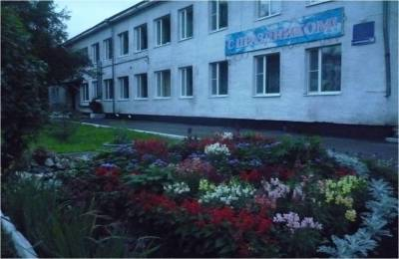
Муниципальное казенное учреждение для детей - сирот и детей, оставшихся без попечения родителей Детский дом №1 г. Гурьевска Кемеровской области

Slide 2
Комплексная безопасность образовательного учреждения
-это совокупность предусмотренных законодательством мер и мероприятий персонала ОУ, осуществляемых под руководством директора ОУ, органов управления, во взаимодействии с правоохранительными структурами, вспомогательными службами и общественными организациями, с целью обеспечения безопасного функционирования ОУ, а так же готовности сотрудников и воспитанников к рациональным действиям в опасных и чрезвычайных ситуациях

Slide 3
Антитеррористическая защищенность

Slide 4
Пожарная безопасность

Slide 5
Дорожная безопасность

Slide 6
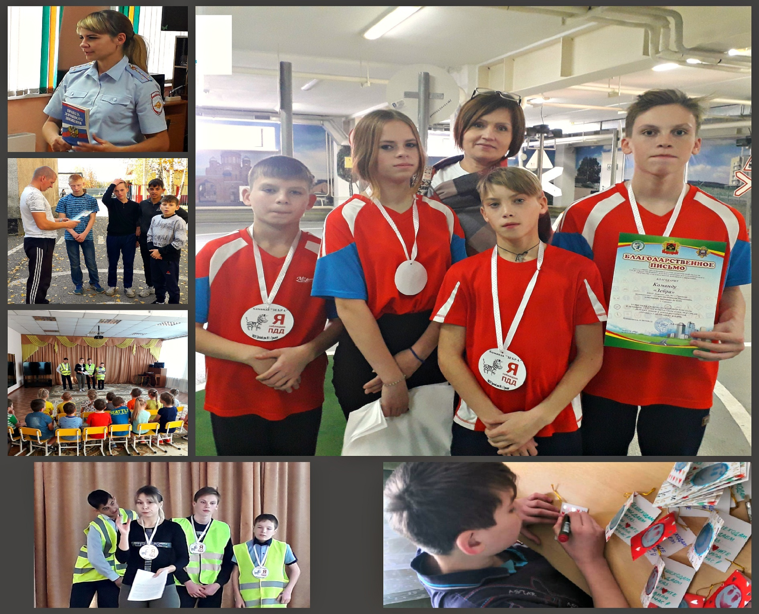

Slide 7
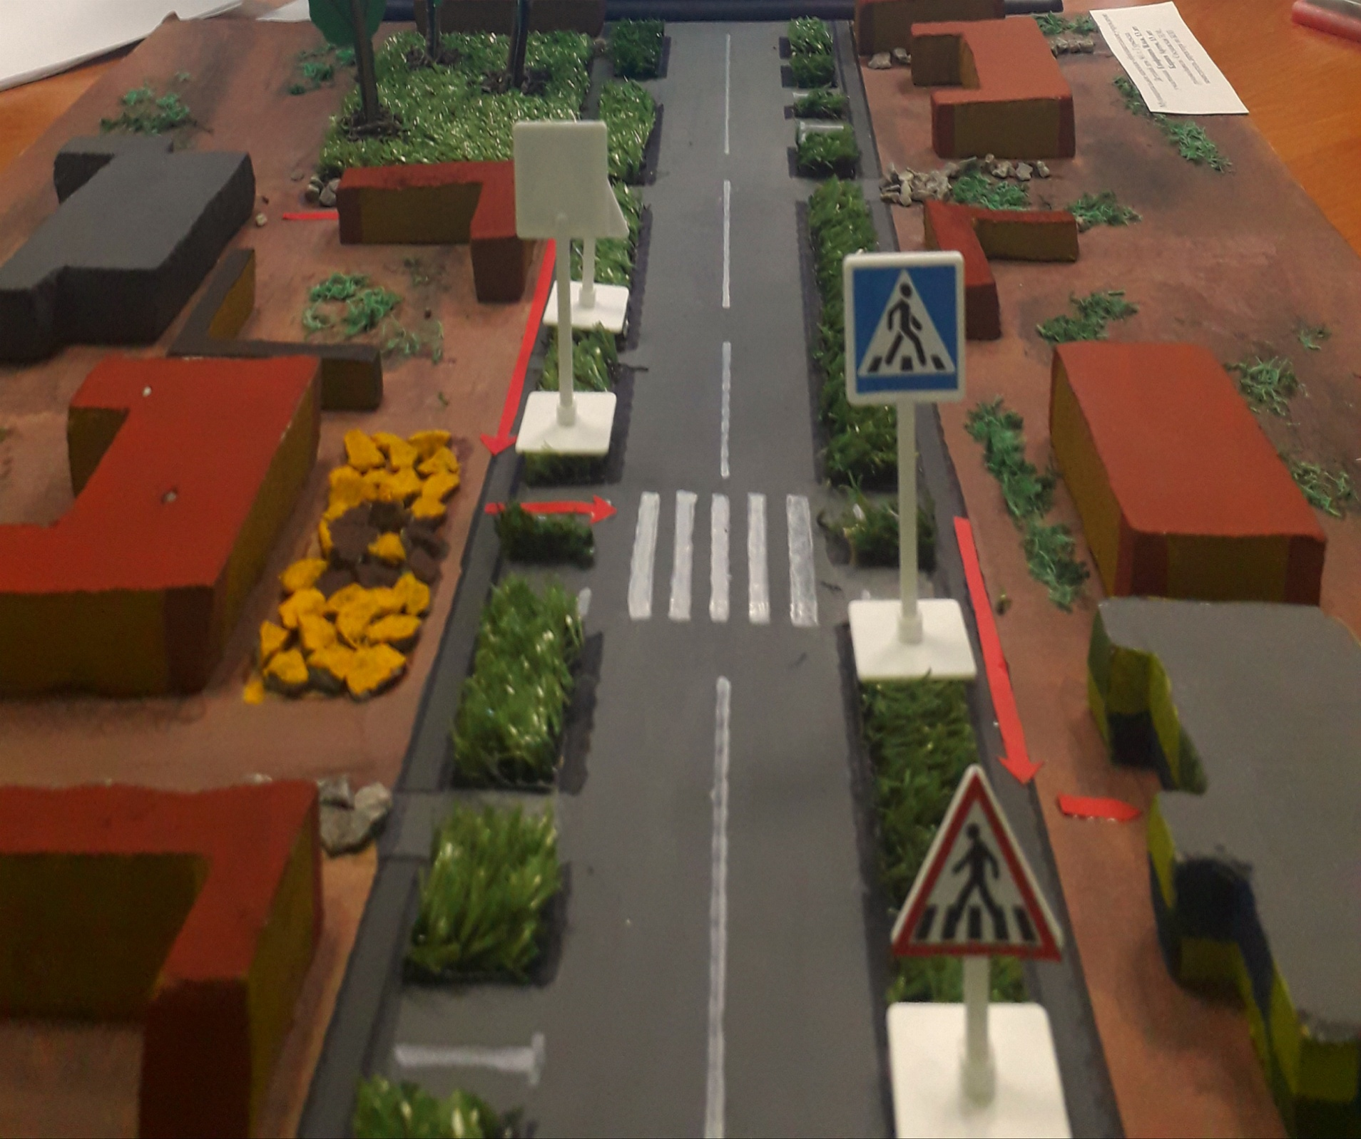

Slide 8
СПАСИБО ЗА ВНИМАНИЕ!

